Slide 1
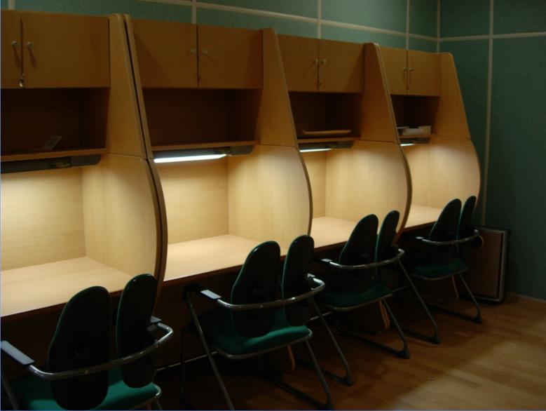
독서실 QR코드
23조
선지민 복정빈 장예준

Slide 2

목차
▶구상계기
▶기술설명
-블록체인
-QR코드
▶모바일 신분증설명
▶독서실 QR코드
▶기대효과

Slide 3
구상계기
1

Slide 4
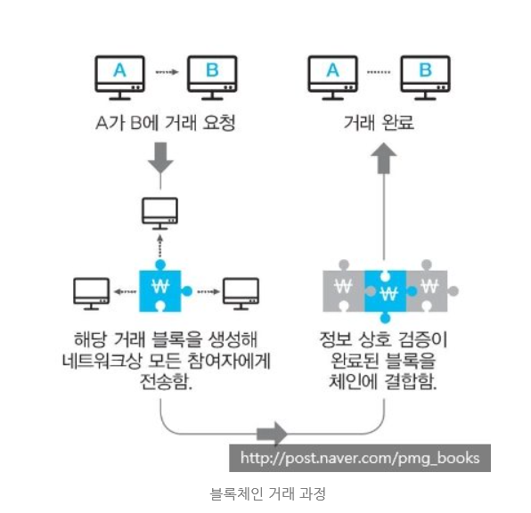
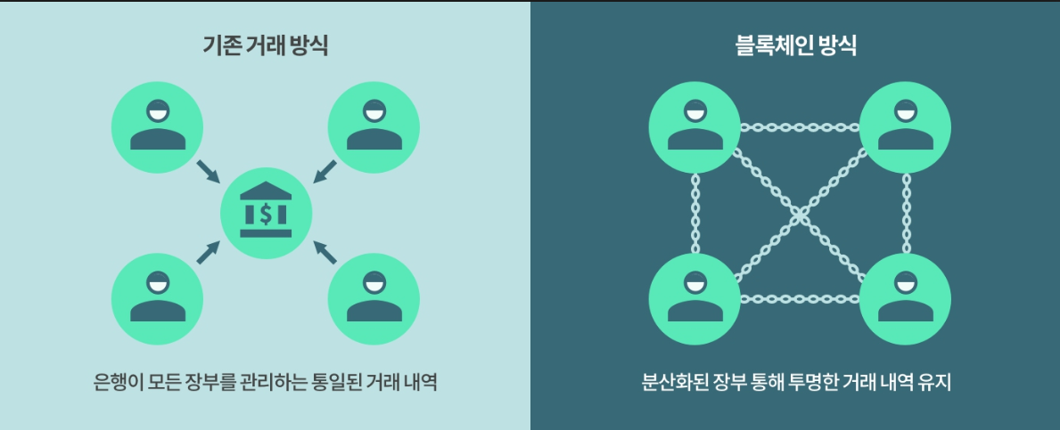
블록체인이란
2
누구나 열람할 수 있는 장부에 거래 내역을
투명하게 기록하고, 여러 대의 컴퓨터에
이를 복제해 저장하는
분산형 데이터 저장기술이다.

Slide 5
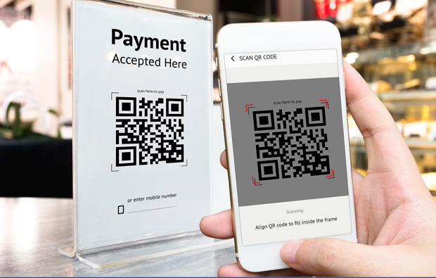
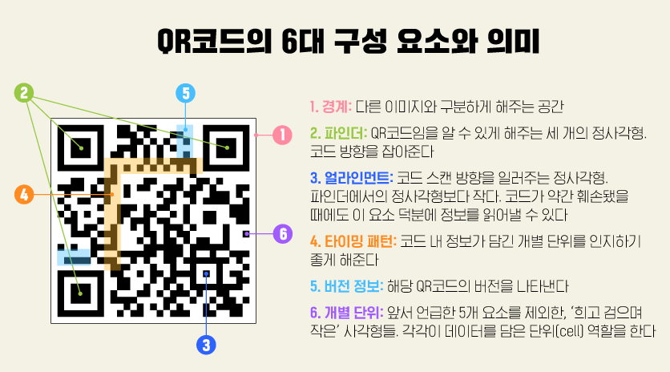
QR코드란
3
바코드보다 훨씬 많은 정보를 담을 수 있는 격자무늬의 2차원 코드이다.

Slide 6
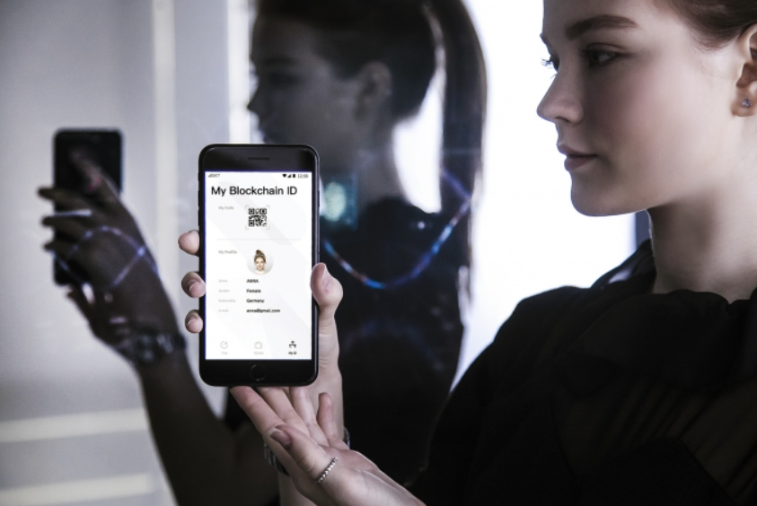
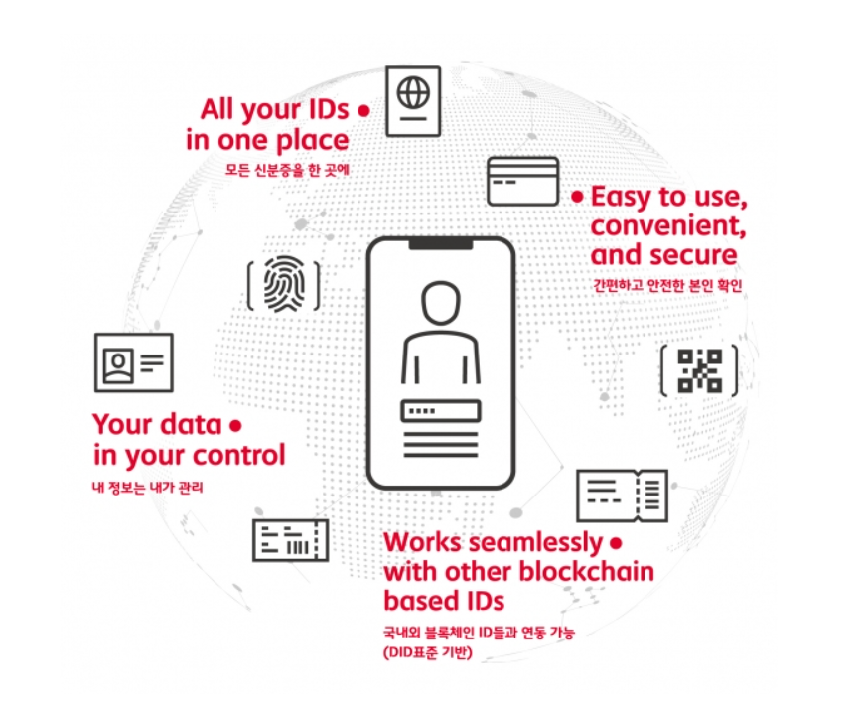
모바일신분증이란
4

Slide 7
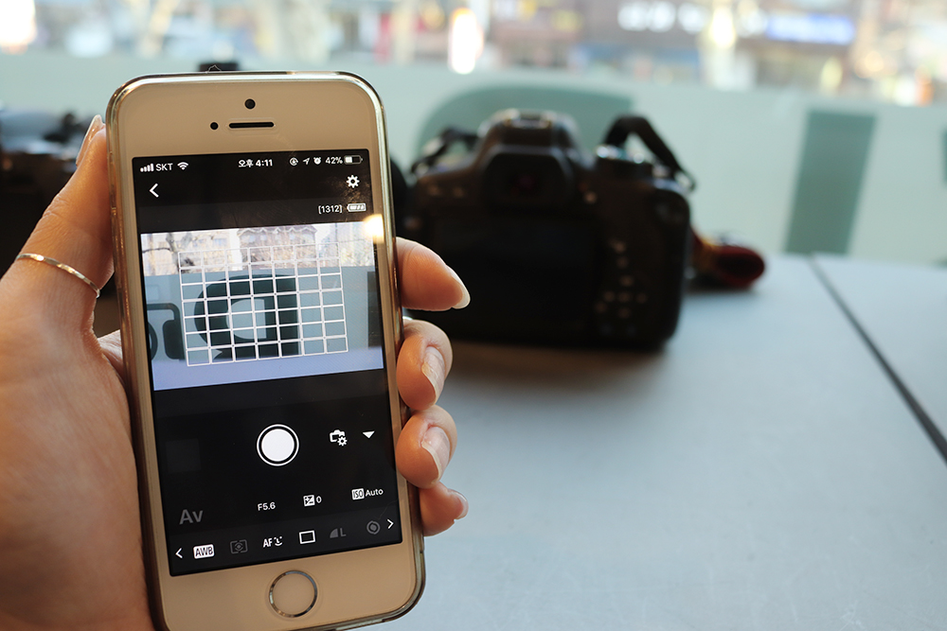
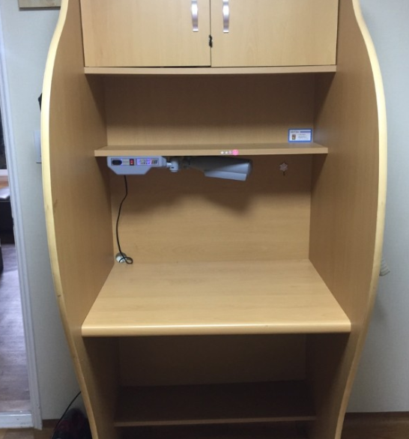
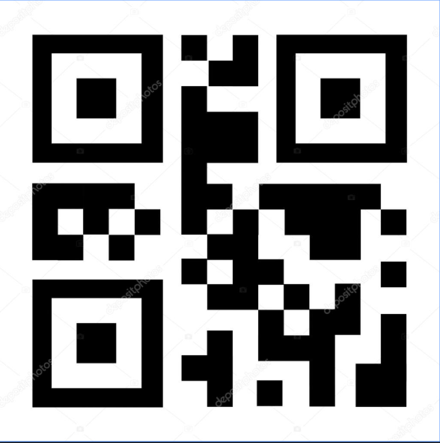
독서실 QR코드
5

Slide 8
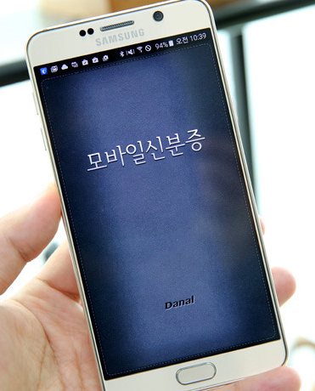
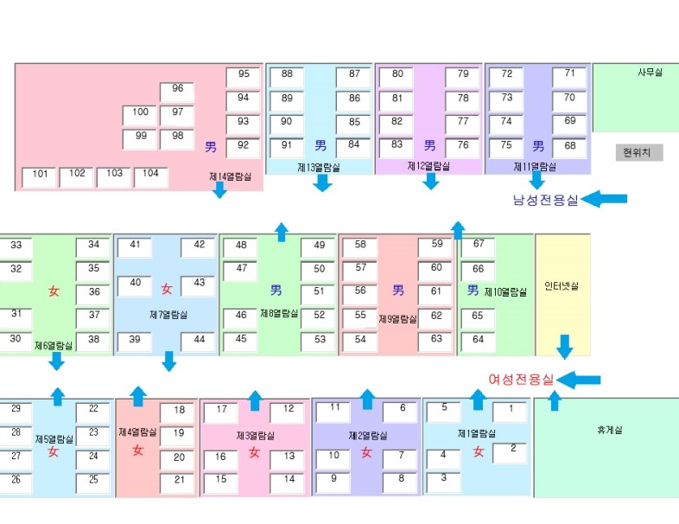
독서실 QR코드
5

Slide 9
기대효과
6
열람실 시간 연장에 대한 시간소모 절약, 집중이 깨지는 것을 방지
학업량 증가

